Slide 1
de woordkaarten van
cursus 1 module 3

Slide 2
dag 1

Slide 3
de (school)dokter

Slide 4
de arm

Slide 5
de bril

Slide 6
de huid

Slide 7
de knie

Slide 8
de mond

Slide 9
het oog

Slide 10
het oor

Slide 11
de pleister

Slide 12
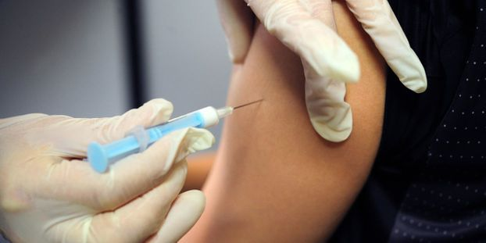
de prik

Slide 13
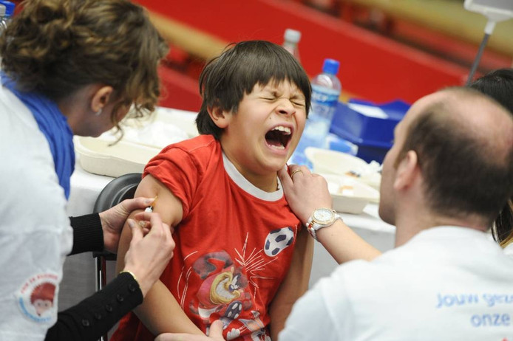
de pijn

Slide 14
de tong

Slide 15
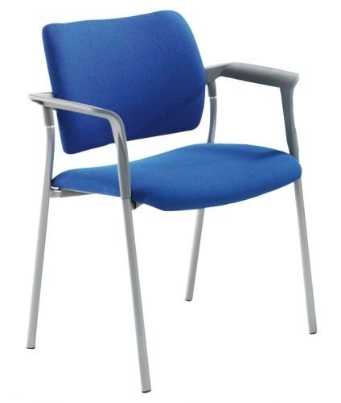
de stoel

Slide 16
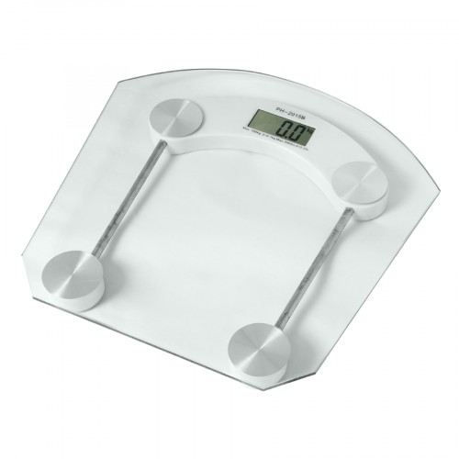
de weegschaal

Slide 17
luisteren

Slide 18
laten zien

Slide 19
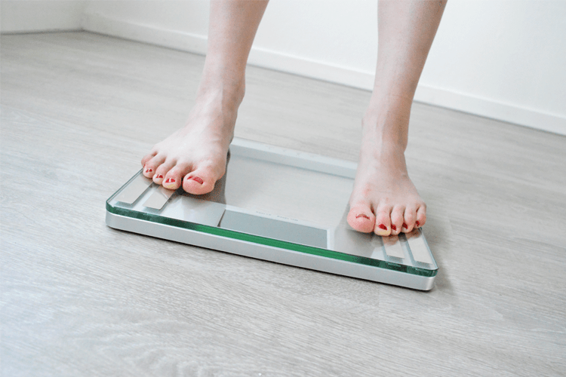
wegen

Slide 20
blauw

Slide 21
bruin

Slide 22
klaar

Slide 23
open

Slide 24
dicht

Slide 25
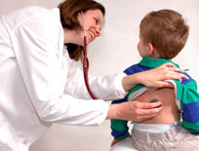
het woord van de dag 1: de dokter

Slide 26
De taalfuncties van dag 1: het benoemen van een voorwerp, begroeten, gedag zeggen, bedanken
Het benoemen van een voorwerp:
- Wat is dit?
- Dit is … / Het is …
Begroeten:
- Dag
Gedag zeggen:
- Tot ziens!
Bedanken:
- Dankjewel

Slide 27
Het verhaal van dag 1 Klik op

Slide 28
de verhaalplaten van dag 1

Slide 29
de verhaalplaten van les 1

Slide 30
de verhaalplaten van les 1

Slide 31
de verhaalplaten van les 1

Slide 32
de verhaalplaten van les 1

Slide 33
dag 2:

Slide 34
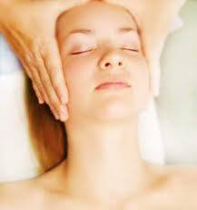
het gezicht

Slide 35
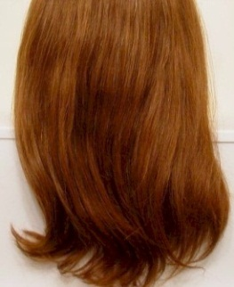
het haar

Slide 36
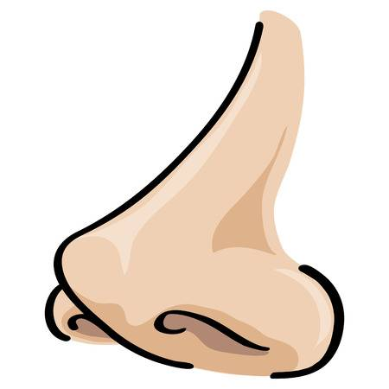
de neus

Slide 37
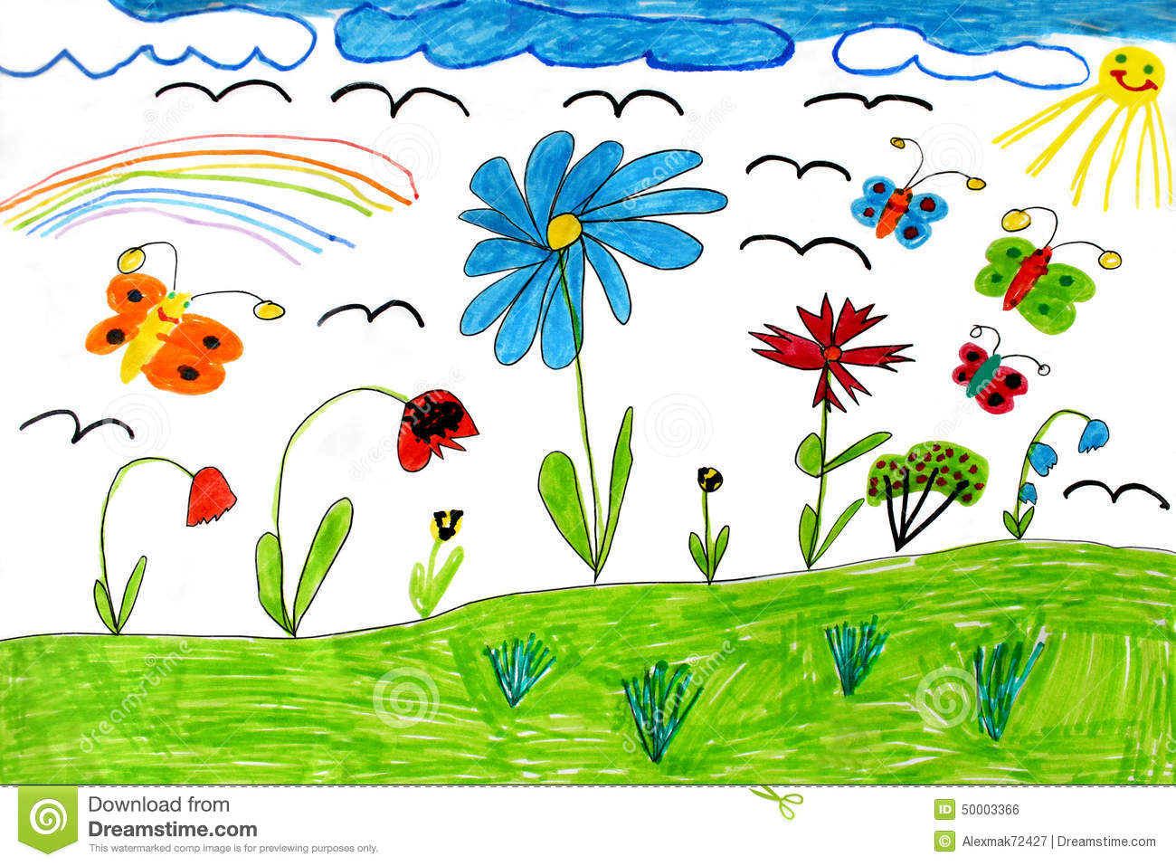
de tekening

Slide 38
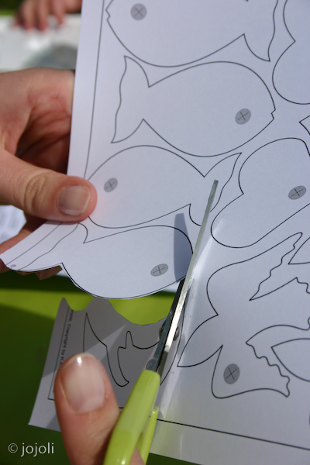
uitknippen

Slide 39
zwart

Slide 40
het woord van de dag 2: het gezicht
l

Slide 41
dag 3

Slide 42
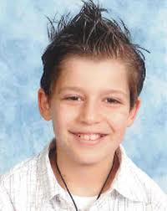
de jongen

Slide 43
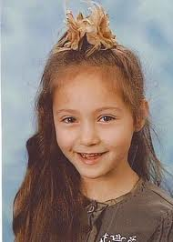
het meisje

Slide 44
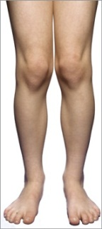
het been

Slide 45
de bil(len)

Slide 46
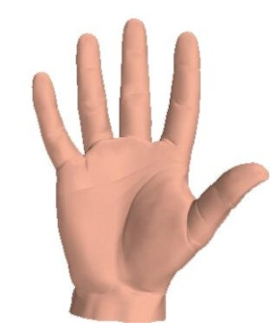
de hand

Slide 47
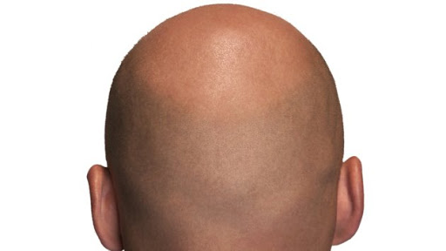
het hoofd

Slide 48
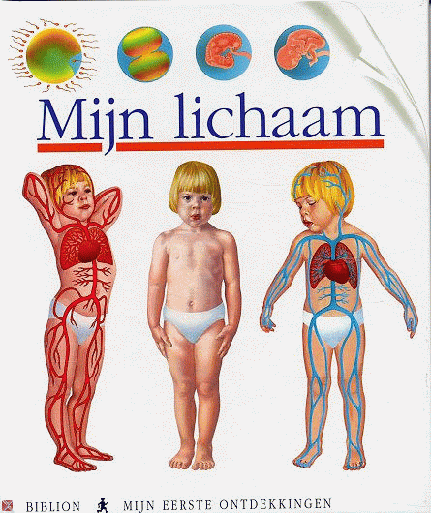
het lichaam

Slide 49
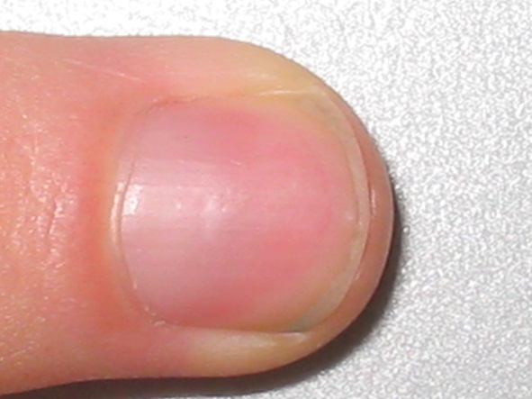
de nagel

Slide 50
de rug

Slide 51
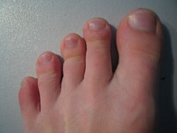
de teen

Slide 52
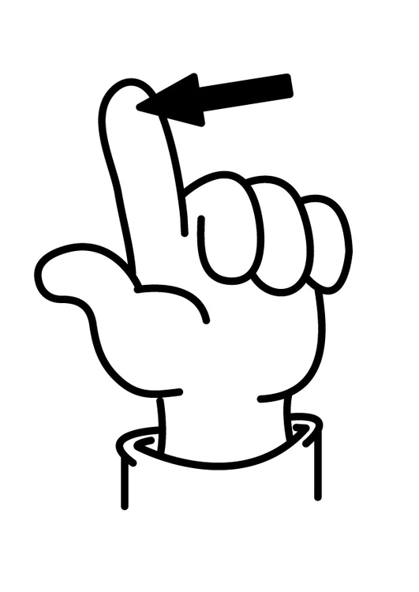
de vinger

Slide 53
de voet

Slide 54
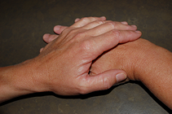
aanraken

Slide 55
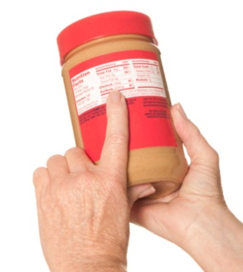
aanwijzen

Slide 56
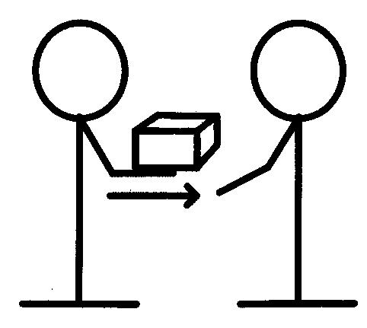
geven

Slide 57
brengen

Slide 58
het woord van de dag 3: het lichaam

Slide 59
dag 4

Slide 60
het haar

Slide 61
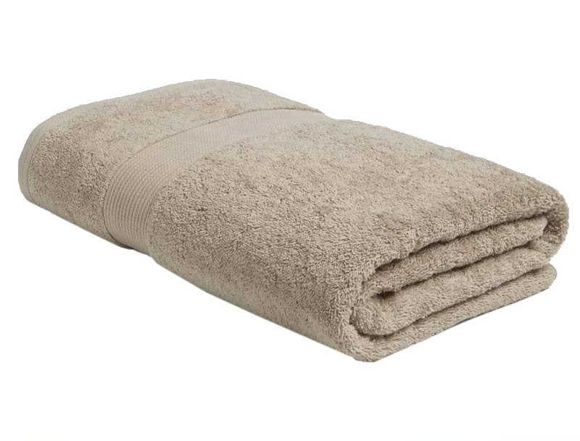
de handdoek

Slide 62
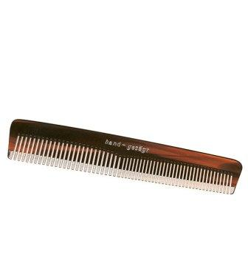
de kam

Slide 63
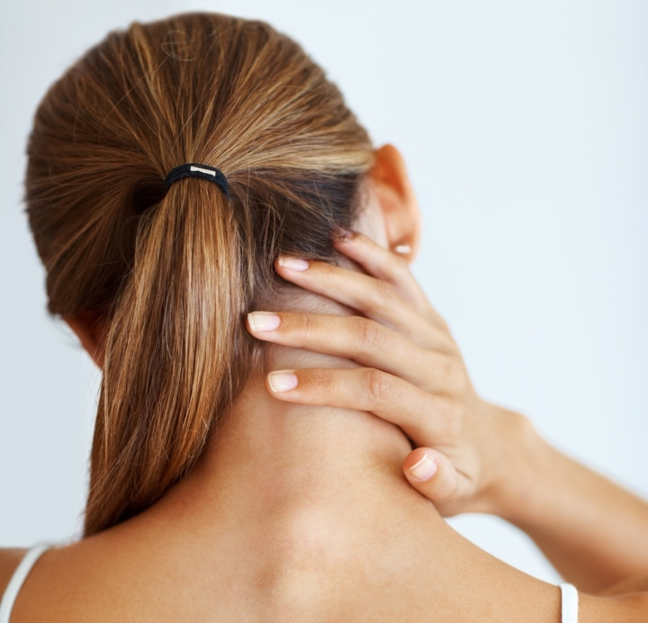
de nek

Slide 64
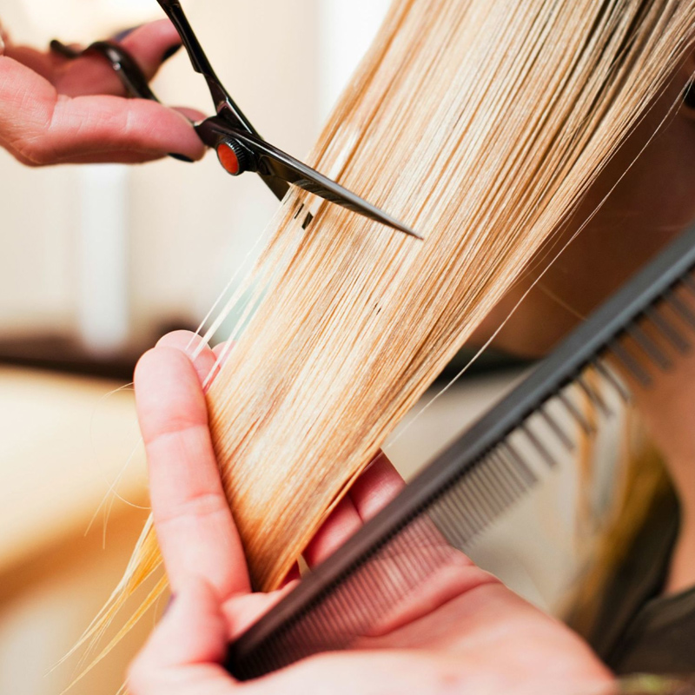
knippen

Slide 65
kort

Slide 66
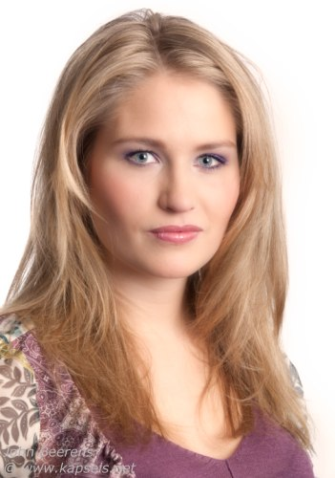
lang

Slide 67
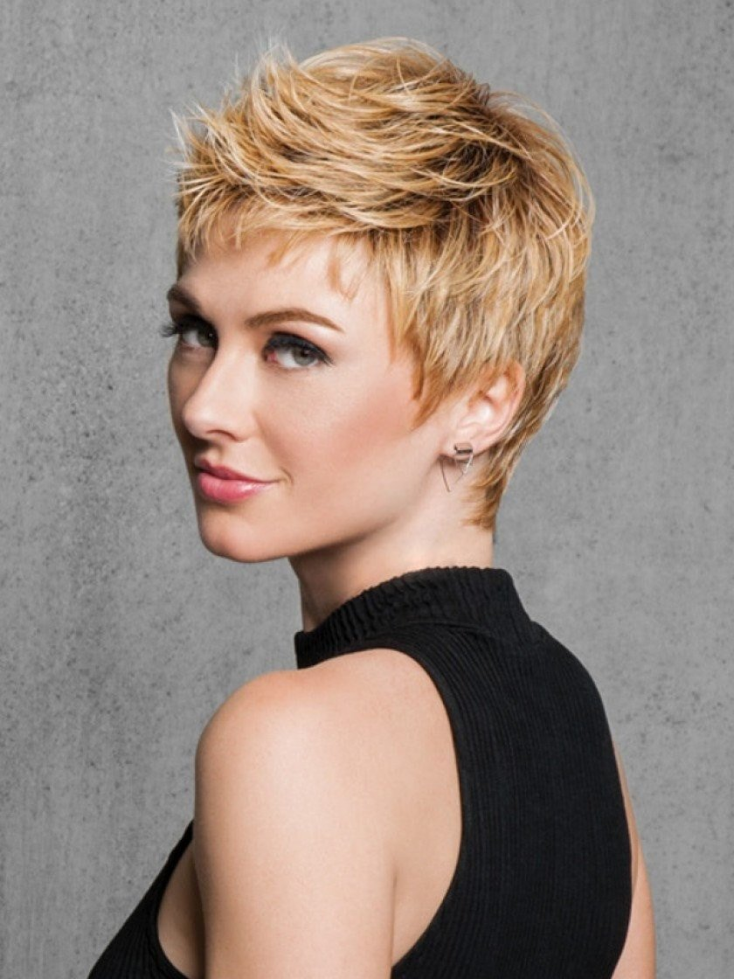
leuk?

Slide 68
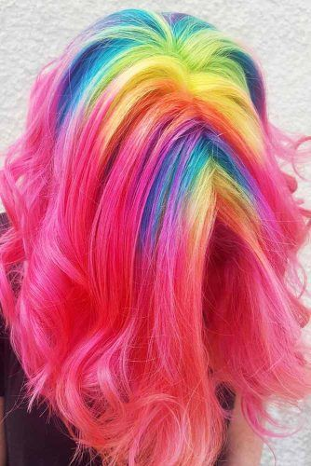
stom?

Slide 69
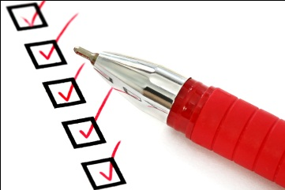
klaar

Slide 70
het woord van de dag 4: knippen

Slide 71
Het verhaal van dag 4 klik op

Slide 72
de verhaalplaten van dag 4

Slide 73
de verhaalplaten van dag 4

Slide 74
de verhaalplaten van dag 4

Slide 75
de verhaalplaten van dag 4

Slide 76
Het woord van de dag 5: aanwijzen

